Slide 1
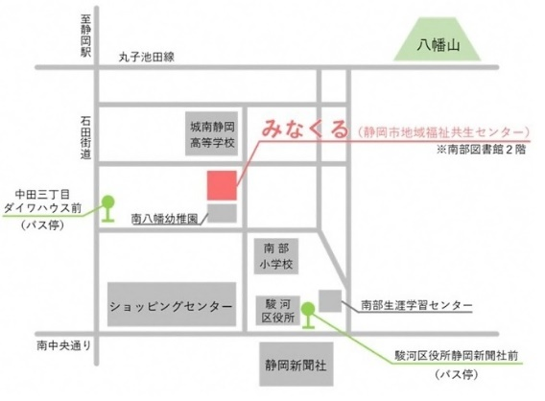
令和５年度
子どもの自立を支援する講演会
子どもの不登校やひきこもりに悩みを抱える保護者や学校関係者等を対象に、「子どもの自立を支援する講演会」を開催します。
今年度は、静岡県立こども病院より 大石 聡 氏をお招きして、講演会を下記のように計画しました。専門の先生からお話を伺い、子どもとの接し方のポイントや社会的な自立への糸口を探る機会としていただきたいと思います。
日 時
令和５年１１月３日（金・祝）１４：００～１６：００
（１３:３０より受付開始）
※新型コロナウイルス感染状況によっては中止の可能性もあります。
内 容
かかわ
「 思春期・青年期の子ども若者への関りのヒント 」
静岡県立こども病院 こころの診療科 医師 大石 聡 氏
募集人数
１００人（事前申込順）
対象者
不登校やひきこもりの子ども（小中高生）を持つ保護者や関係者、
または関心のある方どなたでも
参加費
無 料
申込方法
10/４（水）～10/31（火） 静岡市コールセンターへ電話で申込
☎ ０５４ - ２００ - ４８９４ （平日：８時～２０時、土日祝：８時～１７時）
会 場
静岡市地域福祉共生センター「みなくる」 地域交流ホール
（静岡市駿河区南八幡町３－１ 南部図書館２階）
アクセス
＜バス＞
・静岡駅南口 （石田街道線東大谷行）
「中田三丁目ダイワハウス前」下車
・静岡駅南口 （みなみ線内回り）
「駿河区役所静岡新聞社前」下車
※駐車場の数に限りがありますので、
公共交通機関をご利用ください。
日吉町
お問い合わせ
静岡市青少年育成課 子ども若者相談センター
電話：０５４（２２１）１３１４ （平日８時３０分～１７時１５分）

